Slide 1
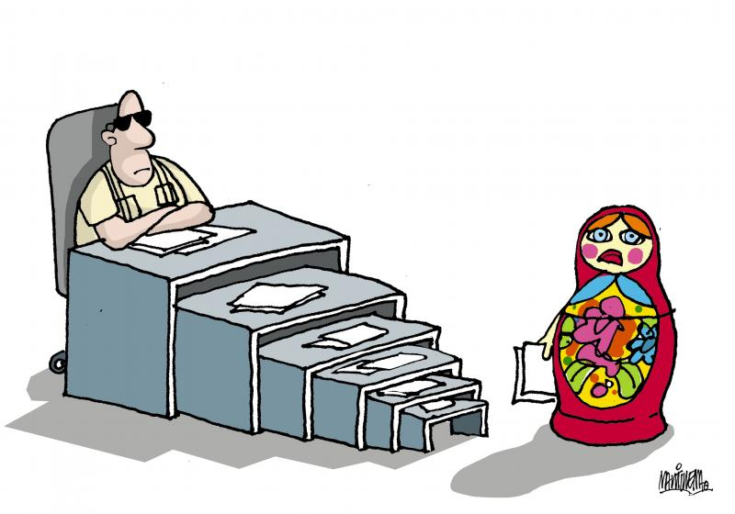
Het MER onderzoek
Milieu effect rapportage

Slide 2
Planning voor vandaag
Het MER onderzoek
Herhaling trede 3
Uitleg trede 4
Uitleg trede 5 (als we er zin in hebben)
MER in lagen

Slide 3
Milieueffectrapportage (MER)
Milieueffectrapportage (MER) brengt de milieugevolgen van een besluit in beeld voordat het besluit wordt genomen. Zo kan de overheid die het besluit neemt (het bevoegd gezag) de milieugevolgen bij haar afwegingen betrekken. Het doel van MER is om het milieubelang een volwaardige plaats te geven in de besluitvorming over activiteiten met mogelijk belangrijke nadelige gevolgen voor het milieu. Om de doelstellingen te bereiken wordt voor bepaalde projecten en plannen een milieueffectrapport (MER) opgesteld. Hierin wordt duidelijk welke milieueffecten verwacht worden van het project of plan. MER. is gebaseerd op Europese regelgeving. In Nederland is m.e.r. geregeld in de Wet milieubeheer (Wm) en in de uitvoeringswetgeving in de vorm van een Amvb (het Besluit MER). Er bestaat een beperkte en een uitgebreide MER-procedure. Welke procedure van toepassing is, hangt af van de grootte van het project. Voor kleine projecten is geen MER noodzakelijk maar moet er wel altijd een beperkt overzicht van de milieugevolgen gegeven worden. Dit kan in de vorm van een ruimtelijke onderbouwing of een milieu/natuur-scan.
Notes:
MER brengt gevolgen van een besluit/project in beeld voordat het besluit genomen wordt. Dan kunnen eventuele gevolgen meegenomen worden in het besluit bij project volstrekking/afname. Hoe de MER vormgegeven moet worden, en wat erin staat staat in de Wet Milieubeheer en in de uitvoeringswet AMVB (algemene maatregel van bestuur)

Slide 4
Wat is het doel van MER en hoe werkt het?
Plannen en besluiten van de overheid en initiatieven en activiteiten van publieke en private partijen kunnen (uiteindelijk) belangrijke nadelige gevolgen voor het milieu hebben. Graag willen we deze mogelijke gevolgen vooraf in beeld hebben. Dit doel wordt bereikt door in de MER-procedure:
de milieugevolgen van het initiatief of de activiteit en alternatieven hiervoor duidelijk en objectief in beeld te brengen in het zogenoemde milieueffectrapport of MER en maatregelen te beschrijven om negatieve gevolgen te voorkomen of te beperken.
de kwaliteit van het MER bij plannen en complexe besluiten te laten toetsen door de onafhankelijke landelijke Commissie voor de milieueffectrapportage, de Commissie MER.
de maatschappij te betrekken door iedereen de mogelijkheid te bieden om in te spreken en zijn of haar zienswijze naar voren te brengen. - de milieugevolgen, de alternatieven en de ingebrachte zienswijzen en adviezen mee te laten wegen bij de vaststelling van het plan of het nemen van het besluit en de wijze waarop dat is gebeurd toe te lichten.
De MER-procedure is gekoppeld aan de procedure die moet worden doorlopen voor het betreffende plan of besluit, de zogenoemde ‘moederprocedure' of ‘hoofdprocedure'. Dus naast de eisen van de ‘moederprocedure' moet ook worden voldaan aan de eisen van de MERprocedure
Notes:
Doel is milieuschade minimaliseren

Slide 5
Beperkt en uitgebreid
Ik voel me soms ook heel beperkt
Er is een uitgebreide m.e.r.-procedure en een beperkte m.e.r.-procedure. Bij de beperkte m.e.r.-procedure vervallen een aantal eisen uit de uitgebreide procedure. Bij een groot deel van de m.e.r.-plichtige gevallen is de uitgebreide procedure aan de orde: bij alle plannen en bij complexe besluiten. De beperkte m.e.r.-procedure zorgt voor een betere stroomlijning van de m.e.r.-procedure. Dit besluit betreft met in het algemeen minder ingrijpende milieugevolgen waarbij de beperkte procedure voldoende waarborg biedt voor participatie en kwaliteit.
Bij dergelijke vergunningaanvragen is vaak al een planfase vooraf is gegaan waarbij al een m.e.r.-procedure is doorlopen of milieu-informatie is verzameld, bijvoorbeeld bij de aanwijzing van de locatie in een structuurvisie of bestemmingsplan.
Notes:
Doel is milieuschade minimaliseren

Slide 6
Inhoudsvereisten voor een MER zijn
Doel
Voorgenomen activiteit & Alternatieven
Relevante plannen & besluiten
Huidige situatie & autonome ontwikkeling
Effecten
Vergelijking
Mitigerende & compenserende maatregelen
Leemten in informatie
Samenvatting

Slide 7
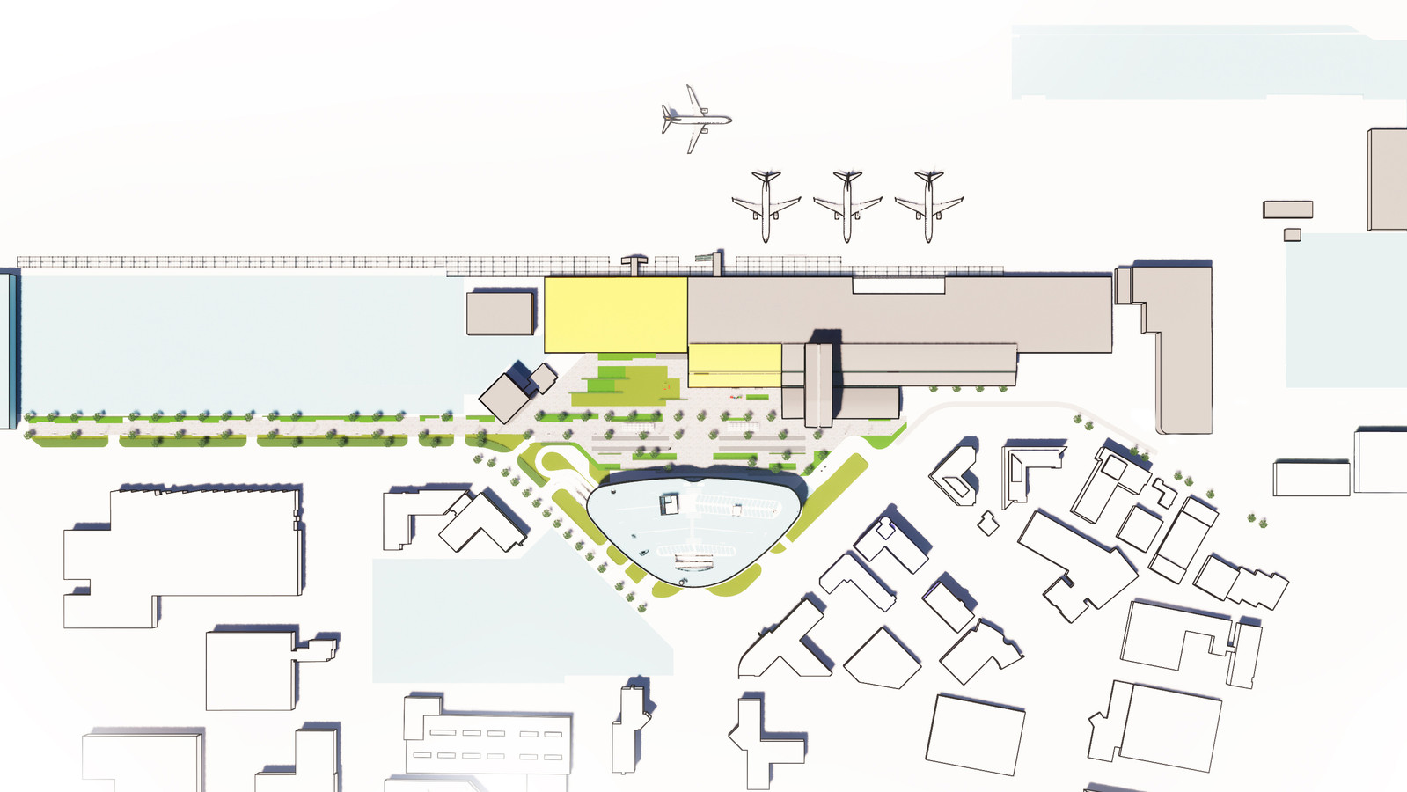
Inhoud vereisten van een MER
A. Doel: een beschrijving van wat je met het project van plan bent.
Notes:
Eindhoven airport wilt graag uitbreiden, zijn meerdere scenario’s al besproken maar veel ook afgeketst/geweigerd i.v.m. de natuur en omwonenden, maar in een dergelijk plan moet ook een uitvoeringsplan/doel beschrijving staan.

Slide 8
Inhoud vereisten van een MER
B. Voorgenomen activiteit & alternatieven: een beschrijving van de voorgenomen activiteit en de mogelijke alternatieven waarvoor je ook kunt kiezen, inclusief de motivering van het door jou gekozen alternatief. Ook moet je een beschrijving geven van de wijze waarop de voorgenomen activiteit zal worden uitgevoerd.

Slide 9
Inhoud vereisten van een MER
C. Relevante plannen & besluiten: een overzicht van eerder vastgestelde plannen die betrekking hebben op de voorgenomen activiteit en de beschreven alternatieven. Ook moet je een overzicht geven van de eerder genomen beslissingen van bestuursorganen die betrekking hebben op de voorgenomen activiteit en de beschreven alternatieven.

Slide 10
Inhoud vereisten van een MER
D. Huidige situatie & autonome ontwikkeling: een beschrijving van de bestaande toestand van het milieu en van de te verwachten ontwikkeling van dat milieu, indien je niets zou doen.
Autonome ontwikkeling alle natuurlijke en kunstmatige toekomstige ontwikkelingen en activiteiten die men redelijkerwijs kan verwachten zonder de voorgenomen activiteit; het betreft alleen díe ontwikkelingen die redelijkerwijs kunnen worden voorzien - Dikke van Dale
onafhankelijk, vrij, zelfstandig. als synoniem van een ander trefwoord: onafhankelijk (bn) : autonoom, eigenmachtig, independent, ongebonden, soeverein, vrij, zelfstandig.

Slide 11
Inhoud vereisten van een MER
E. Effecten: een beschrijving van de gevolgen voor het milieu die de voorgenomen activiteit en de beschreven alternatieven kunnen hebben, inclusief een motivering van de wijze waarop deze gevolgen zijn bepaald en beschreven.

Slide 12
Inhoud vereisten van een MER
F. Vergelijking: een vergelijking van de te verwachten ontwikkeling van het milieu bij autonome ontwikkeling (punt D) met de beschreven mogelijke gevolgen voor het milieu van de alternatieven (punt E).

Slide 13
Inhoud vereisten van een MER
G. Mitigerende & compenserende maatregelen: een beschrijving van de maatregelen om belangrijke nadelige gevolgen op het milieu van de activiteit te voorkomen, te beperken of zoveel mogelijk teniet te doen.
Mitigatie – Verzachten, leniging (ook wel matigen, verlichten, reduceren, minimaliseren).
Compensatie – Het goedmaken, het aanvullen of vervangen van iets dat tekortschiet of uitgevallen is (synoniem met vereffening).

Slide 14
We maken het moeilijker ☺
HOERA VOOR NOG MOEILIJKER!
Ecologische mitigatie
Het verzachten van tijdelijk (niet significante) negatieve effecten van een milieu-ingreep of verstoring. Het betekent echter ook het deels opheffen van een negatief ecologisch effect door een bepaalde milieu-ingreep of verstoring, zodat de inbreuk uiteindelijk beperkt blijft. In beide gevallen wordt er alles aan gedaan om een natuurwaarde op de betreffende leef plek te waarborgen of een onderdeel van het habitat (duurzaam) functioneel te behouden.
Ecologische compensatie
Het goedmaken van aantoonbaar of goed ingeschat verlies van bepaalde natuurwaarden (soorten, lokale populaties/gemeenschappen van planten of dieren of ecosystemen/habitat) en de ecologische eisen waarvan deze afhankelijk zijn voor hun overleving en duurzame voortplanting, als gevolg van een milieu-ingreep met significante of permanente gevolgen voor de plaatselijke ecologie. Ecologische compensatie dient per saldo er voor te zorgen dat de betreffende natuurwaarde lokaal tot regionaal (ook dit behoeft opheldering) kan blijven voortbestaan én voortplanten. Hierbij gaat het om duurzaam behoud van lokale populaties van planten en dieren als onderdeel van de landelijke populatie.

Slide 15
Inhoud vereisten van een MER
H. Leemten in informatie: een overzicht van de leemten in de beschrijvingen van de bestaande toestand van het milieu en de gevolgen voor het milieu (punten D en E) als gevolg van het ontbreken van de benodigde gegevens.
leem·te (de; v; meervoud: leemten, leemtes) 1 gemis, gebrek aan, tekortkoming; hiaat, lacune: de leemten aanvullen

Slide 16
Inhoud vereisten van een MER
I. Samenvatting: een samenvatting die aan een algemeen publiek voldoende inzicht geeft voor de beoordeling van het milieueffectrapport en van de daarin beschreven mogelijke gevolgen voor het milieu

Slide 17
Nogmaals de inhoudsvereisten voor een MER zijn
Ik zeg dit twee keer! Zal vast belangrijk zijn dan
Doel
Voorgenomen activiteit & Alternatieven
Relevante plannen & besluiten
Huidige situatie & autonome ontwikkeling
Effecten
Vergelijking
Mitigerende & compenserende maatregelen
Leemten in informatie
Samenvatting

Slide 18
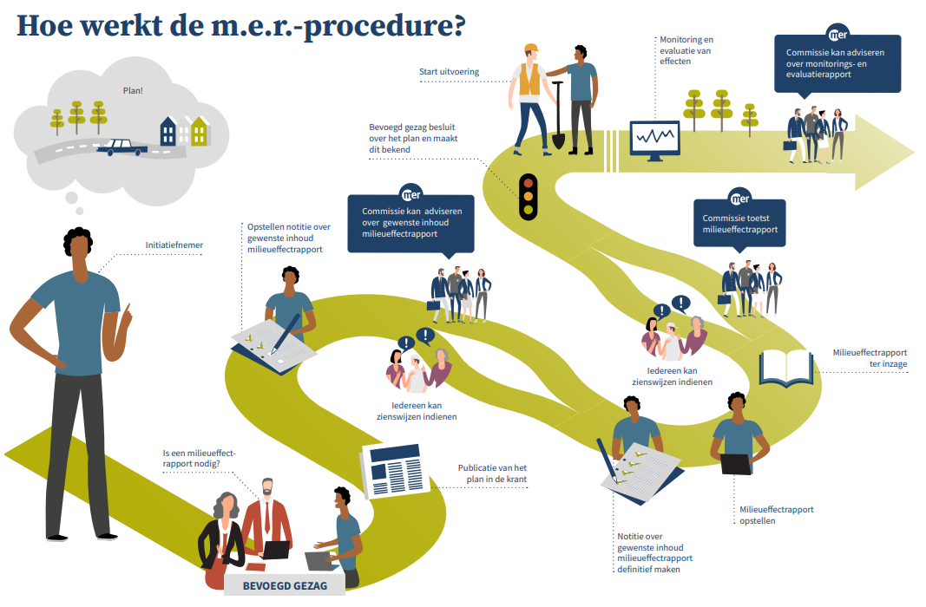
Ik ben een link! Klik op mij ☺

Slide 19
De MER procedure is af, en dan?
Na de MER zijn we nog niet klaar
De ‘normale’ Wabo procedure.
Na Voorontwerp, indienen Zienswijzen, Definitief Ontwerp en vaststelling door Bevoegd Gezag kan men starten.
Eventuele bezwaren en beroepen moeten door een Voorlopige Voorziening bij de rechter afgedwongen worden.

Slide 20
De MER in lagen (1 van 3)
Hoera! Jullie favoriet!

Slide 21
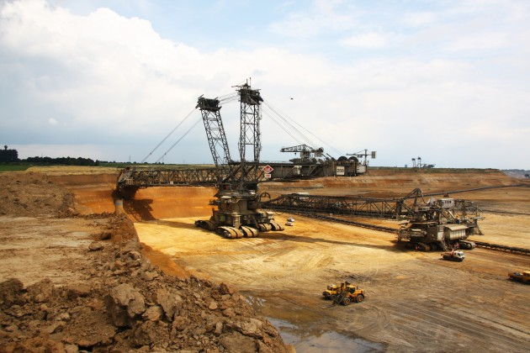
Bodemaspecten
Diepe ondergrond: Geologie
Breuken in de ondergrond
Aanwezigheid delfstoffen
Grondwater (af)voerende lagen Bijzondere waarden (geologische/historische waarde)

Slide 22
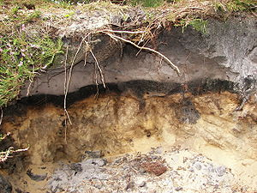
Bodemaspecten
Ondiepe ondergrond/oppervlakte
Vormen van de bodem (reliëf)
Grondsoorten Bodemprocessen ‘Stevigheid’ van de bodem
(chemische) kwaliteit van de bodem

Slide 23
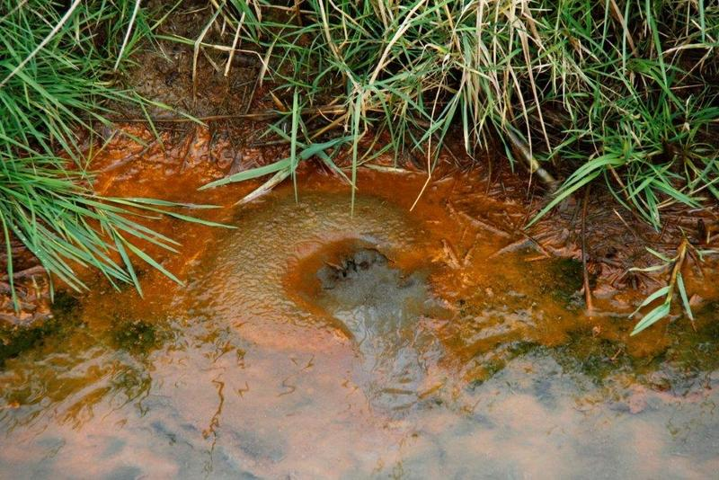
Bodemaspecten
Grondwater
Kwel of infiltratiegebied
Chemische kwaliteit van grondwater
Stromingsrichting en snelheid van grondwater
Grondwaterstand en storende lagen Doorlatendheid van de bodem

Slide 24
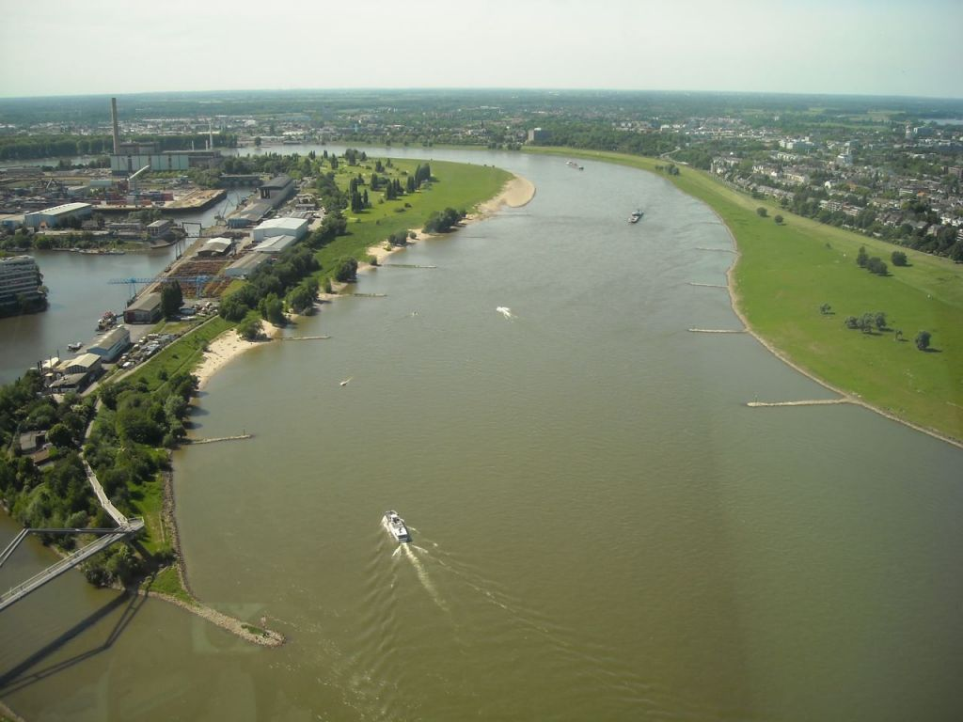
Wateraspecten
Watersysteem: stroomgebied
Welke beek- of rivier systeem verzorgt de afwatering? Waterscheidingen en waterschappen
Waterbalans en waterketen
Verdroging en/of vernatting
Stroomsnelheid en richting
Hydromorfologie

Slide 25
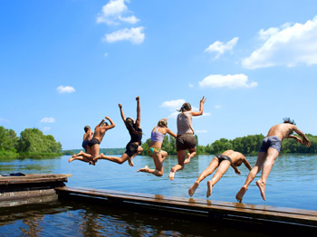
Wateraspecten
Water samenstelling en kwaliteit
Chemische en/of microbiologische kwaliteit oppervlaktewater
Hardheid (zachtheid) van water
Oorsprong oppervlaktewater
Functies van water Verzilting Omgang met afvalwater

Slide 26
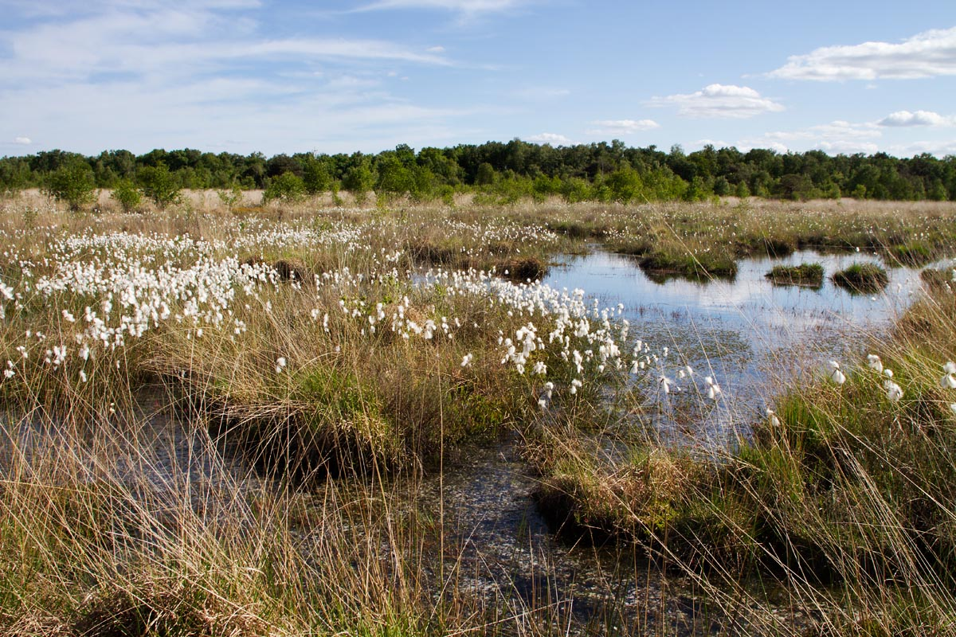
Biotische aspecten
Grootschalige bijzondere natuurgebieden
Echte natuur
Halfnatuurlijke gebieden
Zeldzame natuurgebieden Doelen van natuurbeheer Verbinden van natuurgebieden
Beschermde status
(EHS en Europees: Natura 2000)

Slide 27
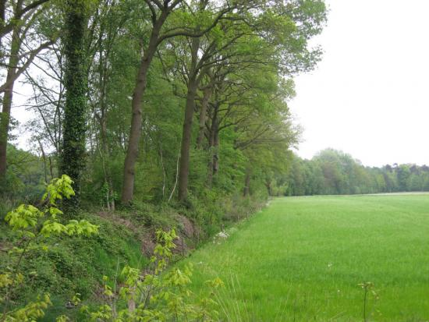
Biotische aspecten
Kleine of multifunctionele natuur
Natuurelementen: Bomen, heggen poelen etc. Parken, recreatiebossen, landgoederen, erven etc.
Welke functie? Hoe is het beheer? Welke waarde toegekend?

Slide 28
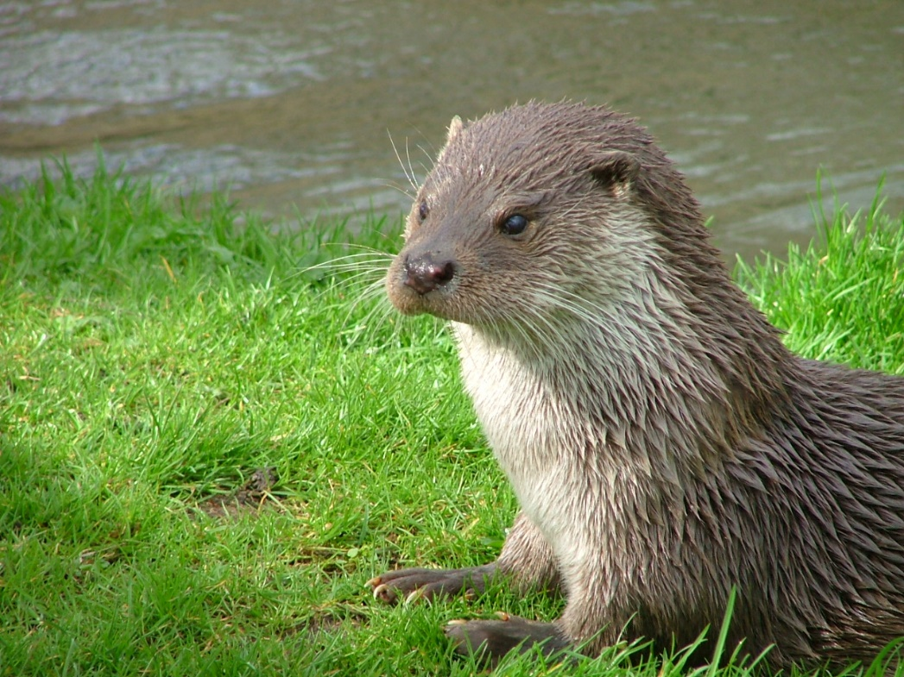
Biotische aspecten
Flora en fauna Zeldzame en/of beschermde soorten Ambassadeurssoorten, aandachtsoorten, indicator soorten/kensoorten Relaties tussen soorten: ecologie
Uitsterven, migratie, introductie, exoten

Slide 29
Nog een keer aan de slag!
Aan de slag met Trede 3! Op zoek naar eigen MERplan PROTIP Gebruik planviewer Quickscan flora/fauna of water + locatie Bijvoorbeeld Quickscan flora & Fauna + Roermond:
Ik ben een link. Klik op mij ☺

Slide 30
Wat wordt er van je gevraagdtdtdt?
Wat is het verschil tussen een basisscan en een volledig onderzoek?
Geef drie redenen waarom je eerst een literatuur- of bureauonderzoek uitvoert?
Zoek nu een specifieke Quick Scan en geef aan welke je keuze is.
Wat is er in het bureau-onderzoek onderzocht? Geef kort aan op welke wijze.
Wat is er in het veldbezoek onderzocht? Geef kort aan op welke wijze.
Welke conclusies worden er getrokken over de effecten van de ruimtelijke ontwikkeling op de bestaande flora en fauna?
Welk advies wordt er gegeven ten aanzien van het voorkomen van (negatieve) effecten van de ruimtelijke ontwikkeling op de flora en fauna

Slide 31
Verder met Trede 4 ☺
Trede 4 Onderzoek in lagen Bij de afwegingen die je maakt om te beoordelen of een project bijdraagt aan een “Goede Ruimtelijke Ordening” moet je inzicht krijgen in alle zaken die een rol kunnen spelen op de gehele inrichting van je leefomgeving. Denk hierbij aan de kwaliteit van bodem en water maar ook aan duurzaamheid in materiaalgebruik en de impact op flora en fauna. Er is een checklist die je hierbij helpt. Hierop staan vrijwel alle aspecten die een afweging verdienen. Zoals met alle projecten zijn ze niet allemaal van toepassing ofwel relevant. Welke van belang zijn ga jij in deze trede uitzoeken
Yaaaaaaay!

Slide 32
Bekijk het schema.
De vraag is : “heeft het project een verband met het afwegingsaspect, en zo ja wat is dat verband?”
Maak van de uitvoering van deze trede gebruik van onderstaande voorbeeldprojecten.
De van een overstromingspolder “Het Overdiep” te Waalwijk.
De uitbouw van vliegveld Lelystad als internationale luchthaven.
Het doorsteken van de dijken in Zeeuwse zeepolders voor natuurontwikkeling.
Het bouwen van windmolens op zee.
Aanleg Golfbaan Bernardus in Cromvoirt op voormalig boerenland.
Natte grondwaterafhankelijke Natuurontwikkeling “het Vlijmens Ven” op voormalige maisakkers.
Zaken die niet van belang zijn geef je aan met 0.
Kolom 1: Is het aspect belangrijk voor het project? (++, +, 0) Geef een korte uitwerking van de relevante afwegingsaspecten.
Kolom 2: Welke hoofdvraag kun je stellen als het aspect relevant is? Stel per laag drie goede onderzoeksvragen
Geef daarna aan
Of je verwacht dat deze activiteit of project wettelijk doorgang kan vinden.
2. Welke belangrijke beperkingen er in een eventuele verleende vergunning opgenomen moeten worden?

Slide 33
